Slide 1
PSICOLOGIA DO TRABALHO
Ms. Valmir Pasa
Aula 2

Slide 2
Atividade:
Palavras chave para uma QVT – Qualidade de Vida no Trabalho.

Slide 3
Palavra chave para Qualidade de vida no Trabalho - QVT

Slide 4
Aula 2
Influências e Contribuições da Psicologia no ambiente de trabalho, questões de saúde:
  2.1. Saúde mental e psicopatologias
  2.2. Identificação de doenças ocupacionais
  2.3. Qualidade de vida

Slide 5
O que é preciso para obter saúde?
Caminhadas ?
Almoçar com amigos ?
Dieta?
Natação?
Ginástica Laboral?
Exercícios regulares?
Sair no horário?
Separar problemas pessoais e profissionais?
Nada?

Slide 6
O que é saúde?
Saúde é o completo bem-estar biológico, psicológico e social e não apenas ausência de doença (OMS, 1986).

Slide 7

PROMOÇÃO DA Saúde e Gestão da Qualidade de vida nas organizações
Ampliação da atuação sobre a saúde com abordagem sistêmica:
  cuidados clínicos,
  nutricionais,
  culturais,
  familiares,
  economicos,
  espirituais,
  outras dimensões.

Slide 8


A Psicologia na Gestão Contemporânea
O estudo sistemático do comportamento permite inferir que desenvolvemos processos psicológicos (aprendizagem, emoção, percepção, motivação e outros) para nos adaptarmos aos mais diversos meios.

Slide 9
SAÚDE NO TRABALHO
A saúde ocupacional é um conceito atual, prioritário e transversal que tem por finalidade promover e proteger a saúde dos trabalhadores nos locais de trabalho, contribuindo para a qualidade de vida e bem-estar físico, mental e social dos mesmos, favorecendo a produtividade e o desenvolvimento econômico sustentado.

Slide 10

A qualidade da interação no trabalho depende:
• Da compatibilidade e complementaridade – segundo Bergamini se refere à habilidade que as pessoas têm de desenvolverem umas às outras conforme sua personalidade ou estilo;
• De crenças e valores compartilhados;
• Da percepção que as pessoas têm de si, dos outros e do trabalho;
• Da satisfação das necessidades interpessoais
viáveis no grupo (inclusão, controle e afeição).

Slide 11
Muchinsky:
Psicologia de pessoal (seleção - av. de desempenho – treinamento).
Comportamento organizacional (grupos – lideranças – objetivos da organização – comunicação).
Ergonomia (relações homem-máquina / ambiente de trabalho).
Aconselhamento de carreira e vocacional (escolha de carreira X personalidade do indivíduo).
Desenvolvimento organizacional (diagnóstico dos problemas da organização e planejamento de mudanças).
Relações industriais (problemas entre empregados e empregadores).

Slide 12
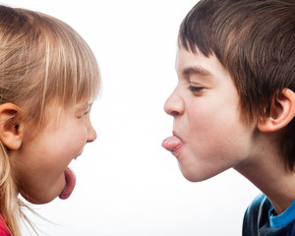

Teoria Behaviorista e da Aprendizagem
Baseia-se na formação da conduta - apresentação de estímulos ambientais. Considera essencialmente os condicionamentos.
Operantes – condutas formadas a partir da apresentação proposital de estímulos que valham como prêmio ou punição.
Respondentes – envolvem hábitos que repetimos rotineiramente sem uma autocrítica, respostas automáticas.
Ex: usar talheres corretamente, não falar enquanto mastiga,
cumprimentar com aperto de mão, etc...

Slide 13

A Teoria Psicanalítica de Freud - A partir de 1895, ele apresentou conceitos que causaram bastante agito à comunidade científica, estando entre eles:
• Inconsciente
• Histeria de conversão
• Recalque
• Trauma
• Psicanálise

Slide 14
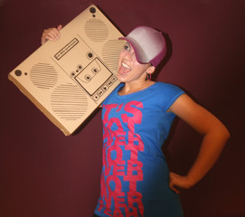


Estruturação psíquica - Freud
Id – representa o núcleo primitivo da personalidade e os impulsos básicos do ser humano - única estrutura que temos ao nascer.
Ego – representa a consciência e vai se formando a partir do contato com o mundo.
Superego – representa a estrutura consciente e se forma a partir da aquisição de regras sociais, do entendimento do que é certo e errado.

Slide 15

Diferenças individuais - personalidade
A Teoria Humanista, de Carl Rogers, indicado ao prêmio Nobel da paz em 1987 - sua linha de estudo - a pessoa é um ser cujo núcleo básico da personalidade tende à saúde, precisando estar aberta às experimentações para uma vida feliz.
Os três pilares de sua teoria são:
• A consideração positiva incondicional (amor pelas pessoas, independente de como são)
• A empatia (conseguir se colocar no lugar do outro)
• A congruência (figura do terapeuta com perfil empático e amor incondicional, lidando com os pacientes com naturalidade).

Slide 16

Emoção e Inteligência no Contexto do Trabalho
Goleman (1995) – conceito de Inteligência Emocional - IE
“ Capacidade de criar motivações para si próprio e de persistir num objetivo apesar dos percalços; de controlar impulsos e saber aguardar pela satisfação dos seus desejos; de se manter em bom estado de espírito e de impedir que a ansiedade interfira na capacidade de raciocinar; de ser empático e autoconfiante.”

Slide 17

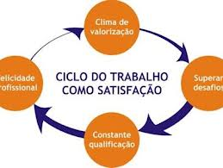
ORGANIZAÇÃO DO TRABALHO
CARGA PSÍQUICA NO TRABALHO
CLIMA DE VALORIZAÇÃO
FELICIDADE PROFISSIONAL
SUPERAÇÃO DE DESAFIOS
QUALIFICAÇÃO CONSTANTE
Dejours, estudou o papel da organização do trabalho em relação aos efeitos positivos e negativos que este pode exercer sobre o funcionamento psíquico do trabalhador.
Conceitos Básicos
1 - Divisão de tarefas;
2 - Divisão de homens.
Dejours, 1986.

Slide 18
ORGANIZAÇÃO DO TRABALHO
DIVISÃO DE TAREFAS
Trabalho que se deve executar dentro de um prazo fixo.
Qualquer trabalho que se faz por dever ou necessidade.
Trabalho remunerado por unidade de serviço ou empreitada.
1 - O conteúdo das tarefas;
2 - Modo operatório (fluxo do trabalho)
Organização formal
Divisão das tarefas
Organização real
3 - O descompasso entre a organização formal e a real favorece o sofrimento mental;

Slide 19

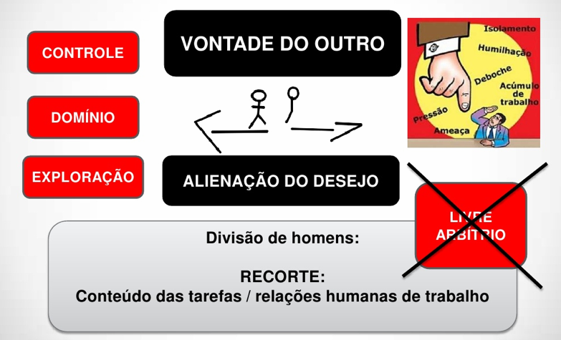
Nome da apresentação
ORGANIZAÇÃO DO TRABALHO

Slide 20
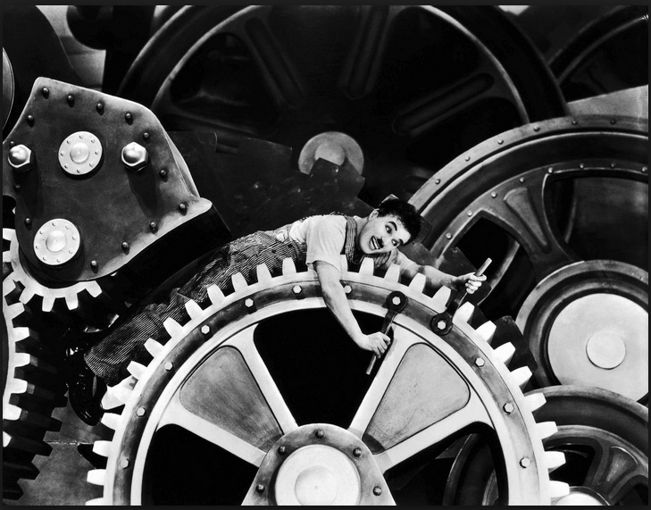
O HOMEM E O TRABALHO
Notes:
20

Slide 21
SINTOMAS E DEFESAS
Sofrimento (patogênico, criativo e ético)
Desprazer e tensão
Fadiga
Descompensação de acordo com as estruturas psiquicas
Burnout
Notes:
21

Slide 22


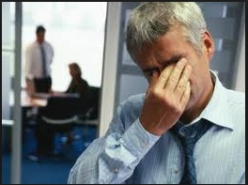
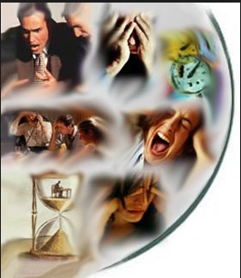
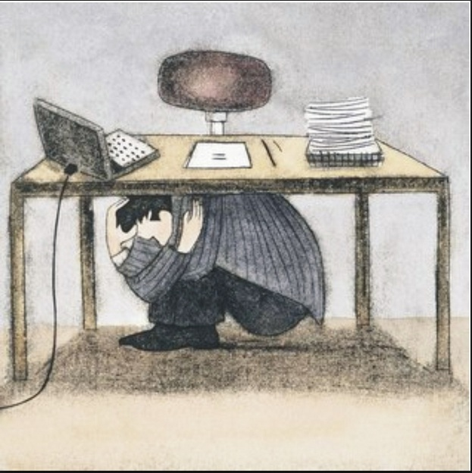
SINTOMAS E DEFESAS
Notes:
22

Slide 23
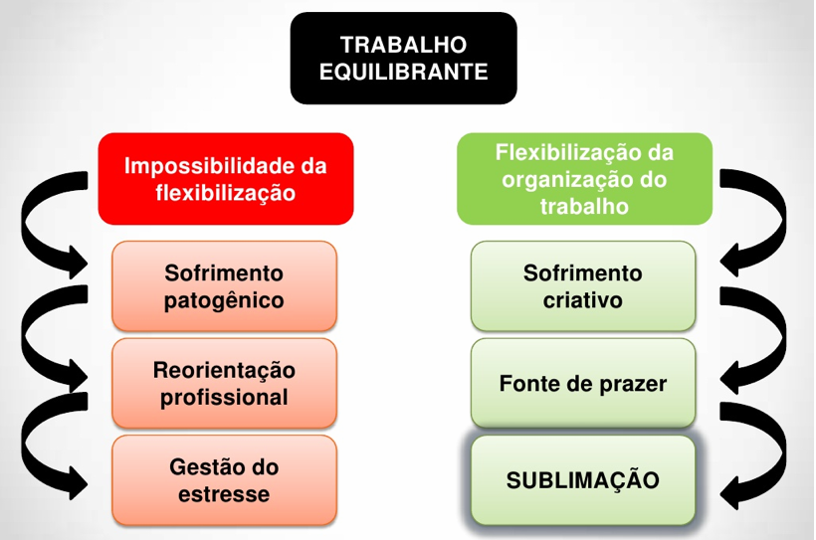
Nome da apresentação
TRABALHO PATOLÓGICO OU CRIATIVO

Slide 24
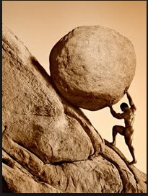
14/06/2019

Slide 25
ANAMT:
Ambientes insalubres: substituição por robôs;
Erradicação do trabalho escravo;
Exploração infantil no mercado de trabalho;
Atestados médicos;
Estresse, depressão e burnout;

Slide 26
Sofrimentos
Os sofrimentos insuspeitos não se apresentam de uma maneira uníssona, no pensamento de Dejours (1993); eles estão associados a fatores históricos, laborativos e àqueles favoráveis ou não para a vida do trabalhador, relacionados à própria vida humana e ao trabalho. São discriminados como: a) sofrimento singular (dimensão diacrônica): é herdado da história psíquica de cada indivíduo; b) sofrimento atual (dimensão sincrônica): ocorre quando há o reencontro do sujeito com o trabalho; c) sofrimento criativo: quando o sujeito produz soluções favoráveis para sua vida, especialmente, para sua saúde; e d) sofrimento patogênico: é ao contrário do sofrimento criativo, ou seja, quando o indivíduo produz soluções desfavoráveis para sua vida e que estão relacionados à sua saúde. (FERREIRA, 2006)

Slide 27

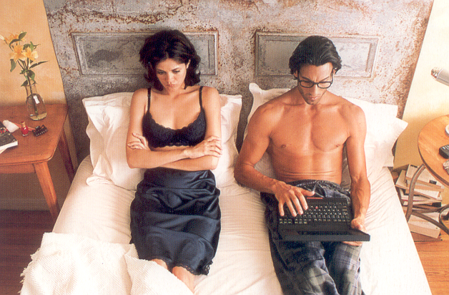


TRABALHO ????
PRAZER
SOFRIMENTO

Slide 28
Qualidade de vida no trabalho
Qualidade de Vida no Trabalho:
Conjunto das escolhas de bem-estar com equilíbrio harmônico entre os domínios biológico, psicológico, social e organizacional - (BPSO).
Deve resultar em valores, práticas físicas e emoções positivos e sustentáveis em níveis: pessoal, grupal e organizacional.

Slide 29
Questões para a psicologia
Que pensam os homens dos nossos dias sobre seu trabalho?
O que esperam dele? Que resultados desejam?
Sentem orgulho pelo que fazem? Associam-no a que valores?
Queixam-se de quê?
A relação com o trabalho tem afetado a vida em família? Como? A família apóia o indivíduo em seu trabalho?
Encontram no trabalho a realidade e realização que buscam?
A categoria trabalho continua estruturando a vida das pessoas e dificilmente isso mudará a curto prazo

Slide 31
REFERÊNCIAS
ANAMT. Associação Nacional de Medicina do trabalho. Disponivel em: https://www.anamt.org.br/portal/category/noticias/saude-no-trabalho/. Acesso em:10.mai.2019.
CARVALHO, Ana Maria. Psicologia nas organizações. Disponível em: https://wwws.cnpq.br/cvlattesweb/PKG_MENU.menu?f_cod=12517580C4102C4EBC1E10679ADE9871 . Acesso em 14.mai.2019.
DEJOURS, C. Uma nova visão do sofrimento humano nas organizações. O indivíduo na organização: dimensões esquecidas. São Paulo: Atlas, 1993. ________. Psicodinâmica do trabalho: contribuições da escola dejouriana à análise da relação prazer, sofrimento trabalho. São Paulo: Atlas, 1994.
FERREIRA, Patrícia. [et.al] Sofrimentos no trabalho na visão de Dejour. In Revista de Psicologia. Ano IV.n.7. nov. 2006.

